Slide 1

Bernardi Daniel
ESERCITAZIONE 3
Socket in C senza e con connessione
Chichifoi Karina
Gjura Endri
Ivan Andrei Daniel
Pizzini Cavagna Hiari

Slide 2
Introduzione
Da definire

Slide 3
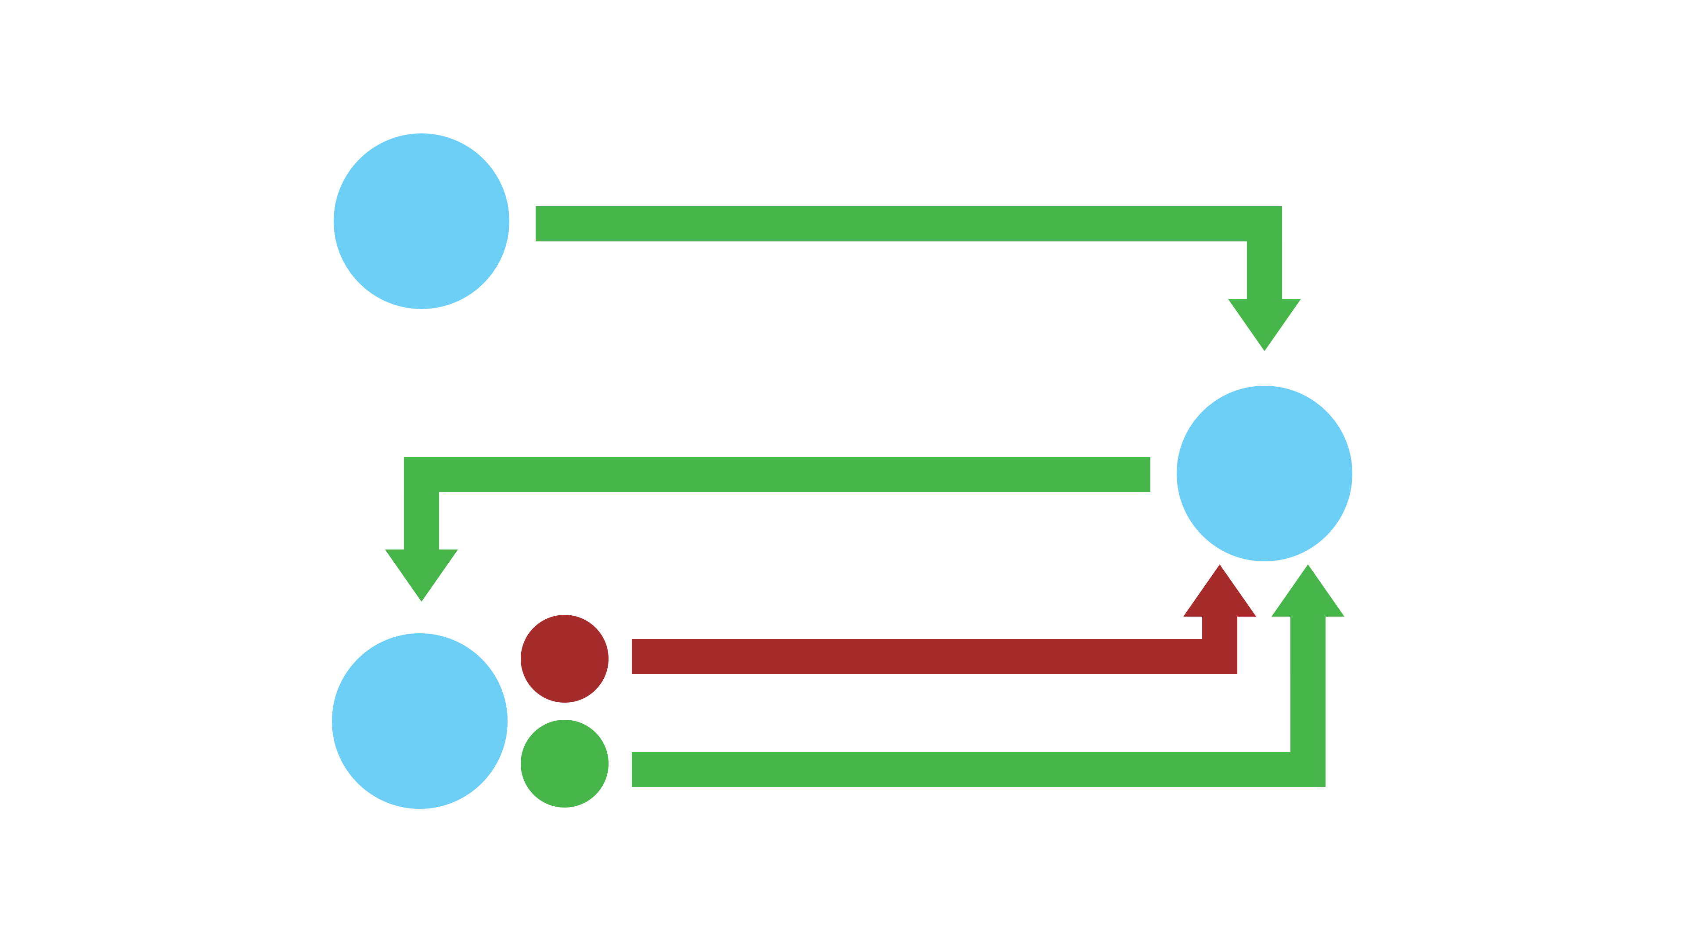
Schema C/S senza connessione (UDP)
UTENTE
NOME DI UN FILE
RICHIESTA CON IL NOME DEL FILE
CLIENT
IL FILE NON ESISTE
-1
SERVER
IL FILE ESISTE
LUNGHEZZA DELLA PAROLA PIÙ LUNGA NEL FILE

Slide 4
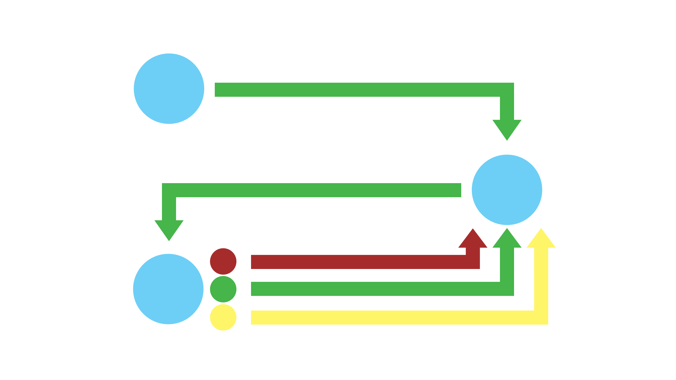
Schema C/S con connessione (UDP)
UTENTE
NOME DI UN FILE E NUMERO DI UNA RIGA
CONTENUTO DEL FILE E NUMERO DELLA RIGA
CLIENT
P
ELIMINAZIONE RIGA E INVIO FILE 1 SENZA RIGA
1
SERVER
P
ELIMINAZIONE RIGA E INVIO FILE 2 SENZA RIGA
2
P
ELIMINAZIONE RIGA E INVIO FILE N SENZA RIGA
N

Slide 5
Conclusione
Da definire

